Slide 1
Hematologická vyšetření
Základní hematologická vyšetření
krevní obraz (KO), diferenciál, sedimentace
Hemokoagulační vyšetření
zjištění koagulačních poměrů krve, rychlosti srážení krve
Imunohematologická vyšetření
vyšetření krevní skupiny, Rh faktoru
Vyšetření kostní dřeně
hematoonkologie
Molekulárně genetická vyšetření
průkaz specifických mutací (trombofilní stavy)

Slide 2
Hematologická vyšetření
Hematologické laboratoře
Hematologicko-transfúzní oddělení
Zásady správného odběru:
stejné jako u biochemických parametrů
dotaz na léčbu antikoagulanty - zde pozor – dnes i přímé inhibitory FXa ve formě tablet!
otevřený systém – poškození krevních buněk!

Slide 3
Hematologická vyšetření
Žádanka:
výběr - podle typu hematologického vyšetření
hematologické, hemokoagulační, imunohematologické + transfúzní přípravky
řádně vyplněná
jméno, příjmení, rodné číslo, diagnóza, léky, datum odběru, podpis lékaře a setry
označení požadovaných vyšetření
označení odebraného materiálu

Slide 4
Základní hematologická vyšetření
a) Krevní obraz (hemogram) – běžné screeningové vyšetření
kvantitativní - stanovení počtu krevních elementů, hemoglobinu a hematokritu
Erytrocyty
Leukocyty
Trombocyty
Hemoglobin Hb (g/l)
Hematokrit (Hct) – objemový poměr erytrocytů a plazmy

Slide 5
Hematokrit

Slide 6
1. Základní hematologická vyšetření
a) Krevní obraz
Kvalitativní vyšetření erytrocytů
střední objem erytrocytu (MCV – mean corpuscular volume) - Hct/Ery
průměrné množství Hb v erytrocytech (MCH – mean Hb concentration) - Hb/Ery
střední koncentrace Hb v erytrocytech (MCHC - mean corpuscular hemoglobin concentration) - MCH/MCV = Hb/Hct

Slide 7
1. Hematologická vyšetření
a) Krevní obraz
Indikace:
běžné screeningové vyšetření (operace, těhotenství)
krevní choroby
záněty
Odběr:
venózní nesrážlivá krev
Stanovení:
Hct - automatické analyzátory (coultry)
krevní roztěr

Slide 8
1. Hematologická vyšetření
b) KO + diferenciál
KO + stanovení počtu jednotlivých druhů bílých krvinek
Neutrofily
Eozinofily
Bazofily
Monofily
Lymfocyty
Monocyty
Odběr:
venózní nesrážlivá krev
Stanovení:
automatický analyzátor krvinek
manuálně pod mikroskopem

Slide 9
Leukocyty

Slide 10
1. Hematologická vyšetření
c) Mikroskopické hodnocení krevního nátěru
velikost erytrocytů (mikrocyty, normocyty, makrocyty)
tvar erytrocytů (ovalocyty, sférocyty, schistocyty, poikilocyty)
změny granulocytů
morfologie trombocytů
Indikace:
následný test, pokud jsou abnormální výsledky vyšetření krevního obrazu
podezření na nemoci krvetvorby, nebo na zvýšený rozpad krvinek
Notes:
Morfologické anomálie: ovalo – oválný tvar; sféro – kulovitý tvar (jsou tlustčí); schito – útržky (fragmentované); poikilo – bizardní tvar

Slide 11
1. Hematologická vyšetření
c) Mikroskopické hodnocení krevního nátěru
Odběr:
periferní krev
Stanovení:
manuální vyšetření pod mikroskopem

Slide 12
1. Hematologická vyšetření
d) Sedimentace erytrocytů (FW)
FW = podle Fahrea a Westergrena
rychlost klesání erytrocytů ve vzorku nesrážlivé krve (sedlivost)
závisí hlavně na velikosti sedimentujících částic
erytrocyty mají tendenci vytvářet válcovité shluky →sedimentují rychleji než samostatné erytrocyty
tvorbu shluků podporují některé bílkoviny, hlavně fibrinogen a γ-globuliny
sedimentace krve zrychluje zejména při zánětech, infekčních chorobách, těhotenství
Nespecifické vyšetření – neurčí příčinu zánětu

Slide 13
1. Hematologická vyšetření
d) Sedimentace erytrocytů
Odběr:
venózní nesrážlivá krev (aditivum - citrát sodný)
odebírat jako poslední zkumavku
Stanovení:
stojánky

Slide 14
2. Hemokoagulační vyšetření
Zjištění koagulačních poměrů krve a rychlosti srážení krve
z venózní krve
z kapilární krve
Indikace:
screeningové vyšetření – před invazivními výkony
krvácivé (modřiny) nebo trombofilní stavy
monitorování antikoagulační léčby (Warfarin x Heparin)

Slide 15
Antikoagulační léčba
Warfarin
nepřímý antikoagulační prostředek
inhibuje působení vitamínu K ⇒ blokuje syntézu vitamin K-dependentních koagulačních faktorů (II, VII, IX a X)
účinek ovlivněn dietou – potraviny s vitamínem K (zelí, grep), některými antibiotiky nebo analgetiky
nemá antidotum
Heparin
katalyticky působí na antitrombin, který inhibuje trombin
nepřechází placentou (lze podávat v těhotenství)
antidotum - protaminsulfát

Slide 16
Antikoagulační léčba
Nová perorální přímá antikoagulancia:
Selektivní inhibitory faktoru Xa
blokují přeměnu protrombinu na trombin a tím zabraňují tvorbě trombu (např. Rivaroxaban, Apixaban – Eliquis)
antidotum - andexanet alfa

Slide 17
2. Hemokoagulační vyšetření
a) Hemokoagulační vyšetření z venózní krve
PT (prothrombin time)– protrombinový čas (Quickův test)
rychlost přeměny protrombinu na trombin
kontrola při léčbě Warfarinem
INR – (index) poměr PT/normál
↑ srážlivost = nižší INR; prodloužená srážlivost = ↑INR
kontrola při léčbě Warfarinem
APTT – aktivovaný parciální tromboplastinový čas
ke zjištění koagulačních faktorů vnitřního srážení
kontrola při léčbě Heparinem
Fibrinogen (Fbg)
bílkovina krevní plazmy důležitá pro srážení krve
stanovení plazmatické koncentrace - norma je mezi 1,5–4,5 g/l

Slide 18
2. Hemokoagulační vyšetření
a) Hemokoagulační vyšetření z venózní krve
Odběr:
nesrážlivá krev (citrát, EDTA)
neodebírat jako první zkumavku!* (atraumatický odběr, při požadování samostatného odběru napřed odebrat 5ml do zkumavky, která se nepoužije)
včasné dodání do laboratoře - zpracovat do 4hod
* nebezpečí kontaminace tkáňovými složkami z místa vpichu

Slide 19
2. Hemokoagulační vyšetření
b) Hemokoagulační vyšetření z kapilární krve
Vyšetření na krvácivost – srážlivost
vpichem do ušního lalůčku
sleduje se doba krvácení
fyziologické hodnoty 2-7minut
Indikace:
vzácně - vyšetření u krvácivých chorob

Slide 20
3. Imunohematologická vyšetření
vyšetření krevní skupiny
Rh faktoru (Rh sytém)
křížové zkoušky
protilátky
Indikace
vyšetření před transfúzí krve
Odběr:
venózní srážlivá krev
Notes:
Rh systém – na povrchu erytrocytů jsou přítomné antigeny D,d, C,c, E,e; nejdůležitější D,d který určuje Rh pozitivitu

Slide 21
4. Vyšetření kostní dřeně
Poruchy krvetvorby
Aspirační biopsie kostní dřeně – sternální punkce
zhodnocení pouze přítomnosti a charakteru jednotlivých buněk
z oblasti hrudní kosti
speciální jehla
0,5-2ml do stříkačky
roztěrový preparát – mikroskopické hodnocení
cytogenetické vyšetření
Histobiopsie – trepanobiopsie
úplný vzorek – můžeme hodnotit strukturu tkáně s viditelnými vzájemnými vztahy mezi buňkami
z lopaty kyčelní kosti
speciální jehla (průměr 2mm)

Slide 22
5. Molekulárně genetická vyšetření
Určení Leidenské mutace FV nebo mutace genu pro protrombin u trombofilních stavů spojených s žilním tromboembolizmem
Tromboembolická nemoc (žilní trombóza a plicní embolie, TEN )
Indikace:
po opakovaných trombózách
před zahájením kombinované perorální hormonální antikoncepce a/nebo hormonální substituční léčby estrogeny u žen s pozitivní osobní anamnézou prodělané TEN, nebo s pozitivní rodinnou anamnézou výskytu TEN
u těhotných žen s pozitivní osobní nebo rodinnou anamnézou prodělané TEN

Slide 23
Transfuze
transplantace krve nebo krevních složek
alogenní transfuze – využití krevních produktů dárců
autologní transfuze – vlastní uschovaná krev
Transfuzní přípravky
plná krev
plazma
erytrocyty
trombocyty

Slide 24
Transfuze
Krevní deriváty
albumin
srážení faktory
Imunoglobuliny
Fibrinogen
Indikace:
oběhová nestabilita (anémie) - Hb pod 80 g/l (výjimka ICHS)
krvácení
těžká trombocytopenie
hemofilie

Slide 25
Předtransfuzní vyšetření - laboratoř
vyšetření krevních skupin AB0 a Rh systému dárce i příjemce
screening séra příjemce na přítomnost nepravidelných protilátek
nepřímý Coombsův test (erytrocyty dárce x plazma příjemce)
screening na infekční onemocnění dárce
legislativa x vědecké poznání
dle platné legislativy nedostatečná paleta testovaných parametrů!
dárce po prvním odběru vyplní dotazník, po inkubační době proběhne druhý odběr už bez dotazníkového šetření!
netestují se např.: viry (mononukleóza, hepatitida-inkubační doba 90 dní!); návykové látky; zánětlivé markery (známa sepse z konzervy)

Slide 26
Předtransfuzní vyšetření - pacient
Sestra:
ověření totožnosti
měření: teplota, pulz, krevní tlak, dechová frekvence
vyšetření moči
kontrola dokumentace (pacient, krevní konzerva)
sangvitest
Lékař i sestra:
biologický pokus

Slide 27
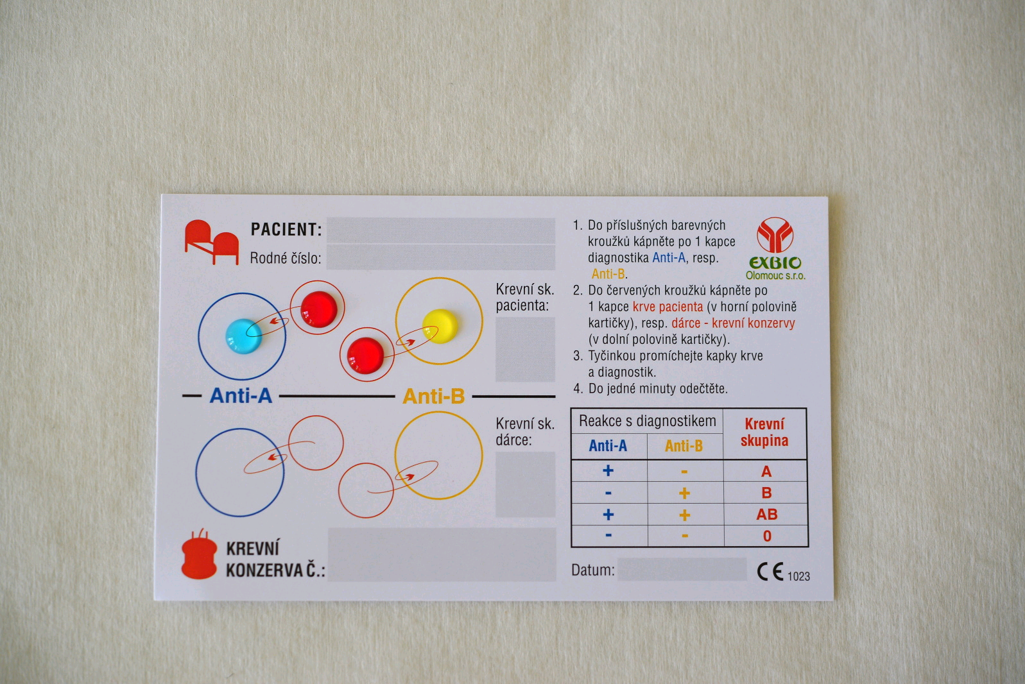
Sangvitest
Diagnostické soupravy s předtištěnými kartami

Slide 28
Biologický pokus
Pokud vyjde sangvitest negativně:
10 - 20 ml krve z konzervy do žíly pod proudem
1 až 2 min zpomalení na minimum
neprojeví-li se nepříznivá reakce 2x opakovat
pozorování příjemce během celého pokusu (10 až 15 min) - lékař i sestra
sestra pokračuje ve sledování pacienta po celou dobu transfuze
Vitální indikace – při nebezpečí z prodlení:
křížová zkouška se vyšetřuje orientačně smícháním krví na sklíčku
biologický pokus se neprovádí
správnost orientačního testu se ověří laboratorními testy

Slide 29
Transfuze
Výměna krevních konzerv:
každá konzerva je podána novou sterilní převodovou soupravou
z původního převodu může zůstat v žíle původní jehla
u každé konzervy má být znovu provedena kontrola krevních skupin sangvitestem a biologická zkouška
Ukončení:
při zůstatku 10 ml krve v konzervě
opětovné změření tepu, krevního tlaku, pulzu pacienta
vyšetření moči (bílkovina, krevní barviva)
zaznamenání času ukončení transfuze
uložení konzervy do chladničky na 24 hodin (opatření pro případ dodatečné kontroly krve při pozdní potransfuzní reakci)

Slide 30
Potransfuzní komplikace
Časné
Pozdní – imunologické, infekce
Časné:
pyretické (zimnice, třesavka)
kožní (vyrážka, svědění)
zvracení
dušnost
oběhové – u KVO musí kapat pomalu (“srdce nestíhá přečerpávat”)
akutní hemolytické (boleti v zádech) - inkompatibilita AB0 systému

Slide 31
Dnes - např. možnost doživotní změny krevní skupiny pomocí imunoadsorpce (založeno na vychytávání antigenů s následující razantní imunosupresí) - autologní transplantace kostní dřeně (dříve se skutečně odebírala kostní dřeň): - odebrání krvetvorných buněk vyplavených do krve po podání takzvaných růstových faktorů (separátor krevních elementů) - krvetvorné buňky se ve speciálním transfuzním vaku a roztoku zamrazí při teplotě -196°C - intenzivní chemoterapie (úplné zničení krvetvorby) - samotná transplantace formou transfúze do žíly (kmenové buňky se samy usazují v prostorách kostní dřeně a postupně začínají produkovat jednotlivé krvinky) - po dvou týdnech od převodu buněk, dochází k plnému obnovení krvetvorby

Slide 32
Základní vyšetřovací metody v hematologii
Krevní nátěry
Automatické analyzátory:
coultry
analyzátory krvinek
Průtoková cytometrie – určení populace lymfocytů, typů a různých stádií zralosti leukocytů (CD klasifikační systém)
PCR

Slide 33
Technika přípravy krevních nátěrů
z čerstvě odebrané plné krve nebo nesrážlivé krve (EDTA, heparin)
na kraj podložního sklíčka kápneme přiměřeně velkou kapku krve, přibližně 0,5 - 1 cm od okraje
roztěrové sklíčko přiložíme jakoby před kapku a posuneme ho ke kapce, až se celá rozlije podél hrany roztěrového sklíčka
sklíčkem roztíráme krev rovnoměrným, plynulým pohybem v postupně více ostrém úhlu od 45° do 30°
ideální nátěr je rovnoměrně se ztenčující a přibližně 3 – 6 cm dlouhý

Slide 34
Technika přípravy krevních nátěrů
Barvení krevních nátěrů:
tzv. panoptické barvení dle Pappenheima.
Postup barvení:
1. Celý nátěr na 3 minuty pokryjeme May-Grünwaldovým barvivem. 2. Opatrně přikapáváme destilovanou vodu tak, aby se původní barvivo nesmylo. Cílem je nechat působit takto naředěné barvivo (1:1) další 1 minutu. 3. Barvivo slijeme, můžeme opláchnout vodou. 4. Na nátěr naneseme Giemsa-Romanowského barvivo. Necháme působit přibližně 15 minut (10 - 20 minut). 5. Barvivo slijeme a důkladně opláchneme pod tekoucí vodou.

Slide 35
Zkumavky používané v hematologii
VACUTAINER® System BD
fialová – EDTA: plná krev, hematologická vyšetření
černá - citrát sodný: sedimentace
světle modrá – citrát sodný: koagulační vyšetření
růžová – K2EDTA: křížová zkouška
žlutá – tri-natrium citrát: transfúzní služba, imunohematologie (uchování erytrocytů)
Odběrový systém Vacuette® (Greiner Bio One)
viz příloha pdf
Odběrový systém SARSTEDT®
viz příloha pdf

Slide 36
VACUTAINER® System BD

Slide 37
Referenční rozmezí - VFN
Hematologické parametry
 | Muži | Ženy | Jednotky
Sedimentace (FW) | 2-5 (urychluje se věkem, pak 2-10) | 3-10 (urychluje se věkem, pak 3-21) | mm/hod
Hemoglobin (Hb) | 135-174 | 116-163 | g/l
Hematokrit (Hct) | 39-51 | 33-47 | %
Počet erytrocytů | 4,2-5,8 | 3,5-5,2 | x 10¹²/l
Počet leukocytů | 4,1-10,2 | 4-10,7 | x 10⁹/l
Počet trombocytů | 142-327 | 131-364 | x 10⁹/l
MCV (střední objem ery) | 82,6-98,4 | 82,3-100,6 | fl
MCH (množství Hb v ery) | 27-33 | 27-33 | pg
MCHC (koncentrace Hb v ery) | 32-36 | 32-36 | g/dl

Slide 38
Referenční rozmezí - VFN
Hemokoagulační parametry
INR | 60-150 | %
PT | 12-18 | s
APTT | 25,9-40 | s

Slide 39
Odkazy:
Cytrometrie - http://www.e-imunologie.cz/Pages/Player.aspx?id=92
Kontakt:
barsta@atlas.cz

